Slide 1
AIRT40+TONIC2 for JARE53/54 Winter-over Observation
新光学系の提案
2010年6月20日 沖田博文
・冬期のドームふじ基地における赤外観測で最も効率の良い波長は2.36μm (K-dark)
・広がった天体を観測する場合のS/Nは口径に依存せずF値とピクセルサイズに依存
→ 小さなF値でK-darkに最適化した光学系がよい
・AIRT40の導入精度 max. 8’
→ 視野が広いほうが天体の導入成功率が向上
・K-darkに特化
・出来るだけ高視野
・小さいF値 を実現する光学系を新規開発

Slide 2
開発(1) ARE53に間に合わせるため、短期間で開発
→ エドモンドオプティクスの標準レンズで設計
→ 現在のクライオスタットに入るよう設計
開発(2) 2010年に開発した光学系より高性能を目指す
→ レンズ枚数を増やすことで球面収差を抑える
→ AIRT40のU字フォークユニットを延長することでTONIC2
取り付け位置の自由度を増やす
ところでφ25.4mmのレンズをコリメーターに用いた場合レンズ押さえ金具の幅を考慮するとレンズの有効系はφ21.4mm程度となる。その為ケラれが生じて視野は狭くなる。理論的に視野は最大でもφ15.4’程度しか確保できない。

Slide 3
Old Layout
昨年開発のレイアウト
New Layout
今回提案する新レイアウト
Original Layout
（参考）直接焦点レイアウト
 | Old Layout | New Layout | Original Layout
焦点距離 | 4783mm | 2769mm | 4776mm
F値 | 12 | 6.9 | 12
ピクセルスケール | 0.86’’/pix | 1.49’’/pix | 0.86’’/pix
副鏡－検出器 | 1046mm | 1077mm | 883mm
コールドストップ | 有り | 有り | 無し
回折限界の視野 | φ5.6’ | φ12’ | φ31’
Old Layout
New Layout
Original Layout
ちなみに
・Aristidi et al. 2009より地上8mの冬期のシーイングは1.72’’
・AIRT40の回折限界は1.49’’ @ 2.36μm

Slide 4
AIRT40焦点面
約32mm
Old Layout
New Layout
New LayoutはOld Layoutに対して、AIRT40焦点面から約32mmバックフォーカスが長い

Slide 5
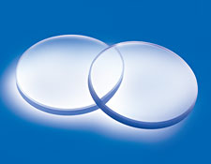
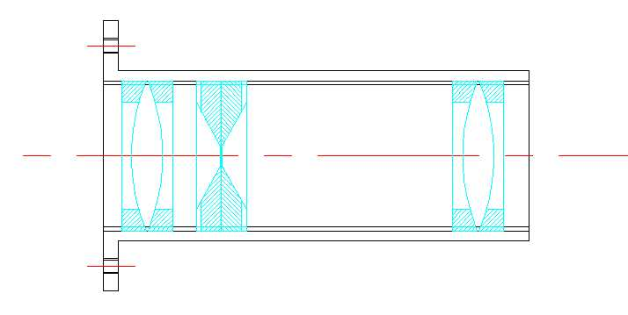
New Layout
総合すると は直接焦点カメラ程の高視野は得られないが、コールドストップを有し、市販のレンズの組み合わせだけでφ12’を実現し、さらに現在のクライオスタットでOKで取り付けもほぼ2010年開発の光学系と同様で良い画期的な設計と言える。
購入するもの
・Edmund Optics CAF2両凸レンズ 25.4 X 100
・商品コードNT47-059 \30,600 4枚
作るもの
→昨年度市川先生が設計したものを手直しすればOK
・レンズハウジング 1個
・レンズ抑え 8個
・コールドストップ 1個
その他、AIRT40改造でU字フォーク延長パーツ (31-100mm程度) が必要

Slide 7
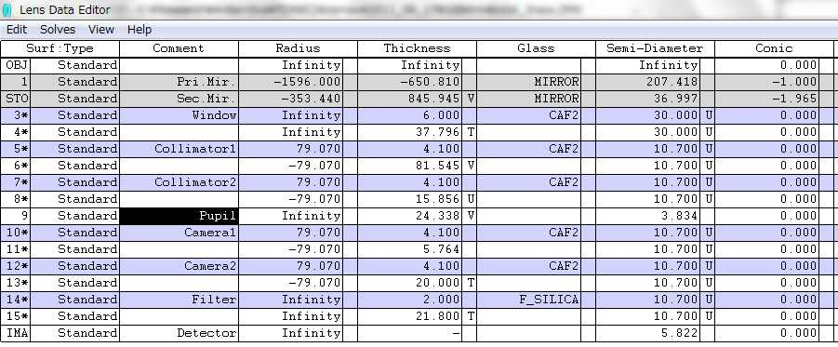
New Layout

Slide 8
New Layout

Slide 9
New Layout

Slide 10
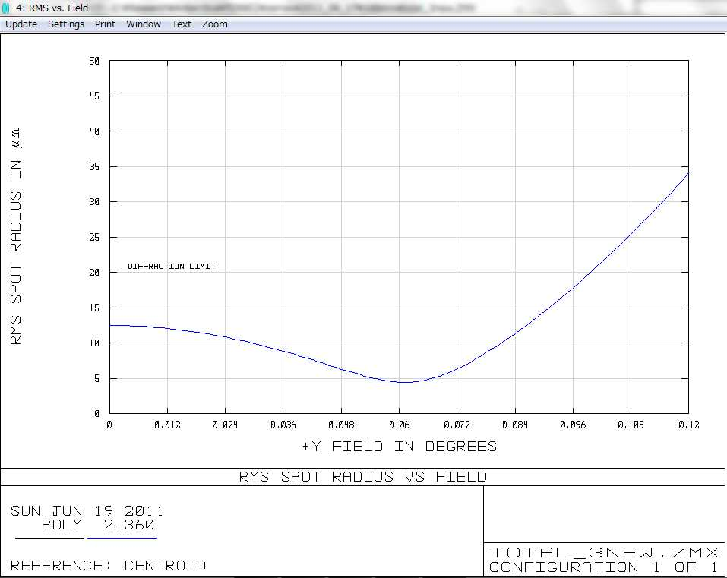
New Layout
視野半径0.1°内で
回折限界を達成

Slide 11
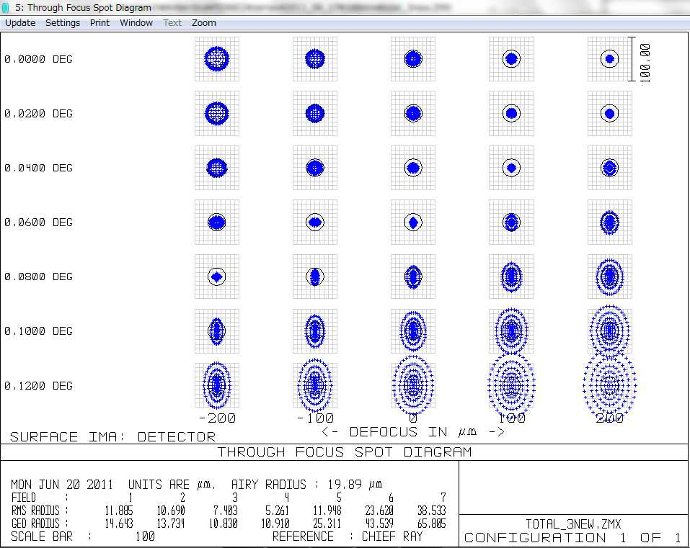
New Layout

Slide 12
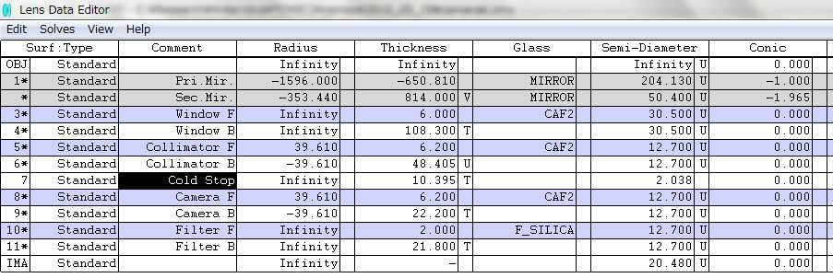
Old Layout

Slide 13
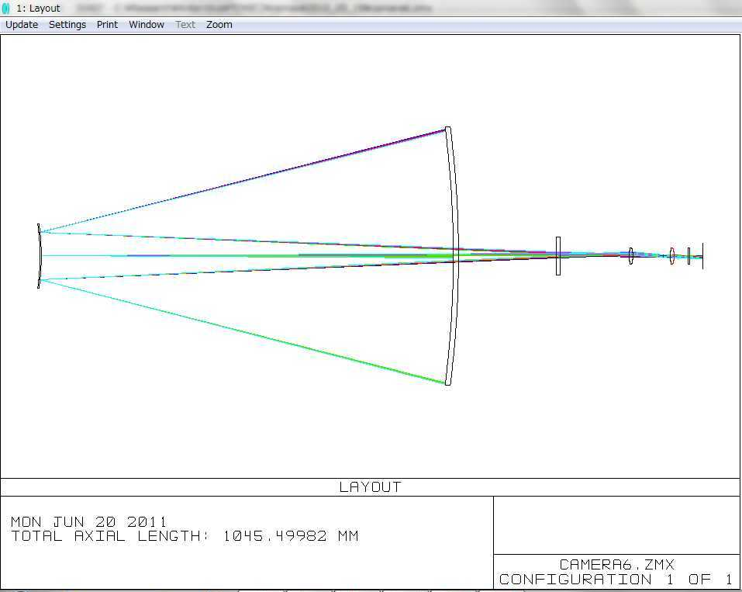
Old Layout

Slide 14
Old Layout

Slide 15
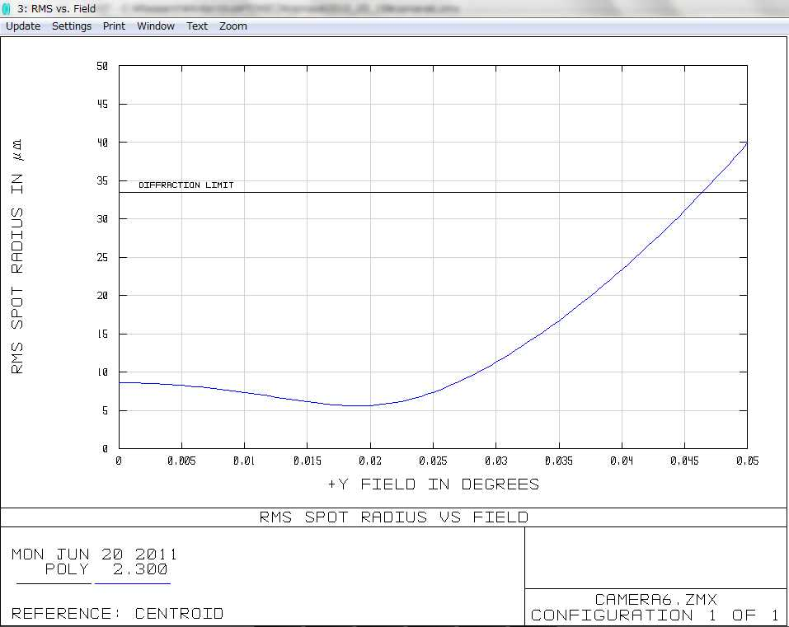
Old Layout
視野半径0.046°内で
回折限界を達成

Slide 16
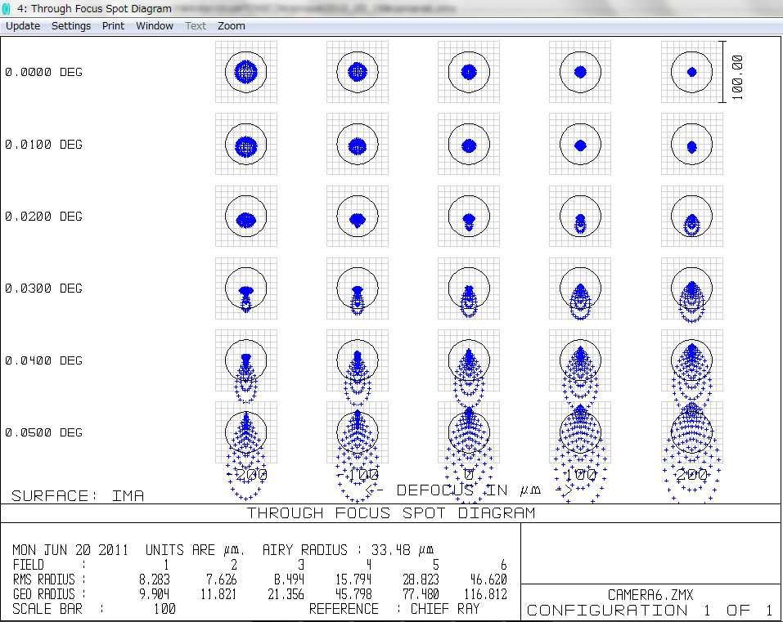
Old Layout

Slide 17
Original Layout

Slide 18
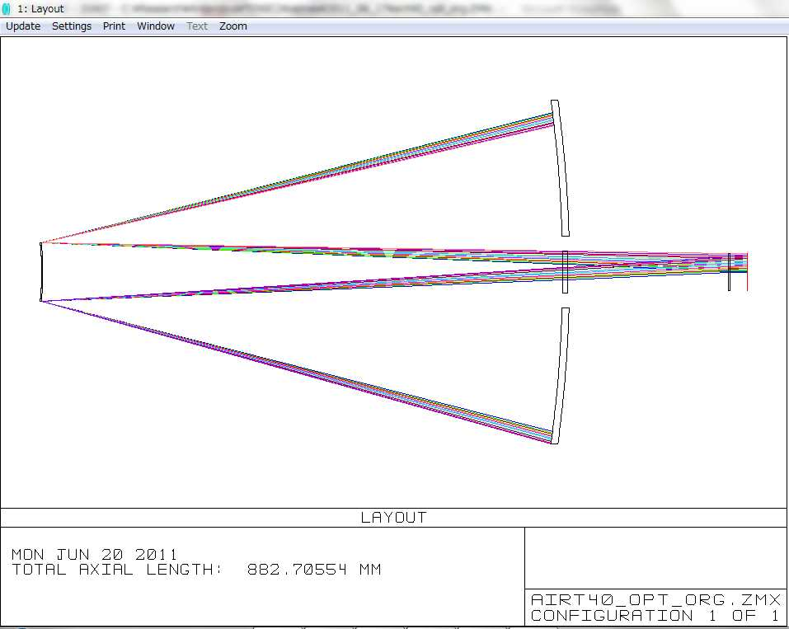
Original Layout

Slide 19
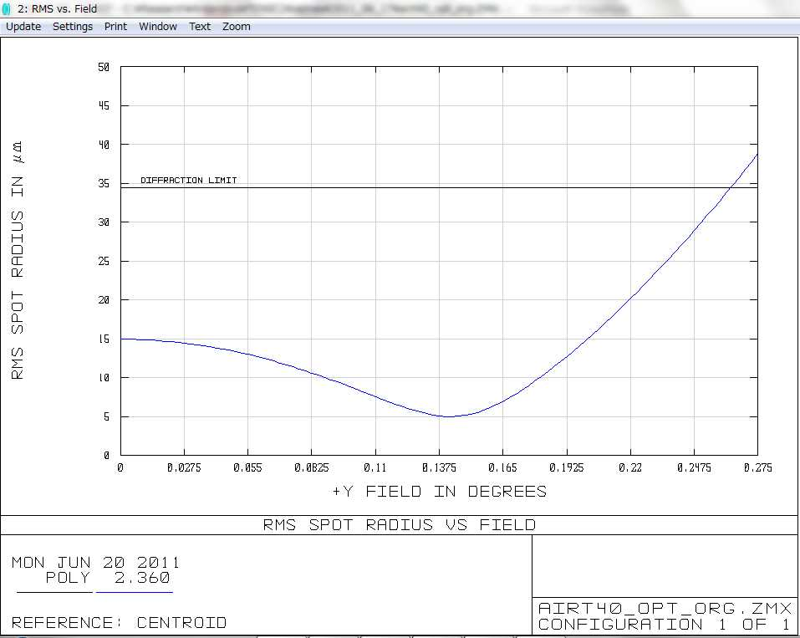
Original Layout
視野半径0.26°内で
回折限界を達成

Slide 20
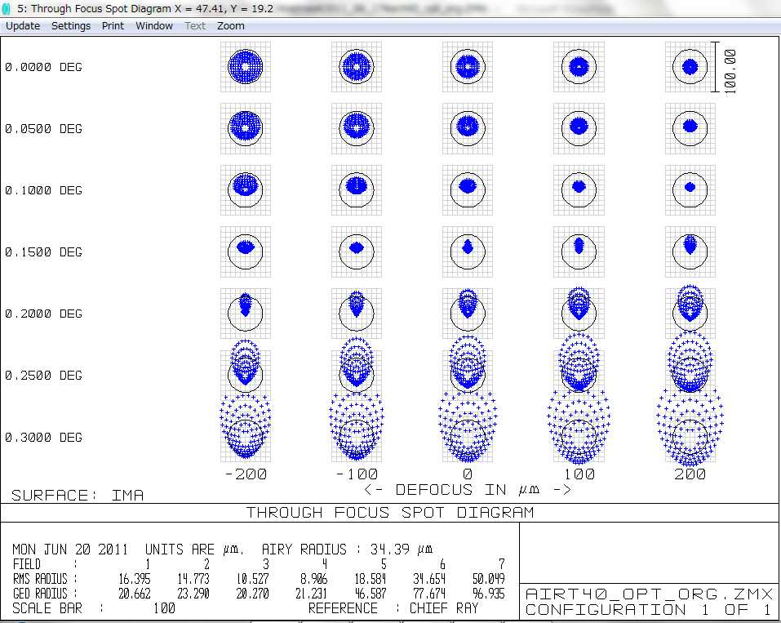
Original Layout

